Slide 1
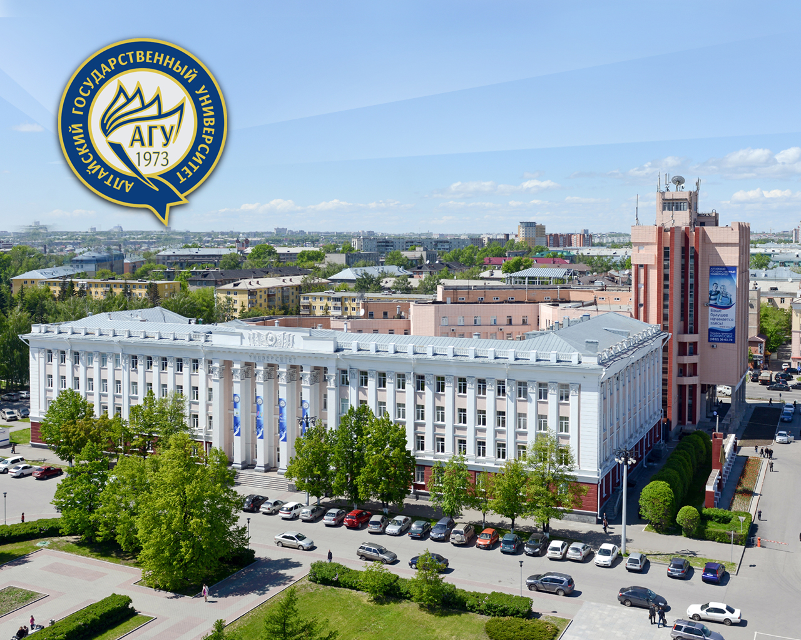
«

Slide 2
Проект программы:
Открытие международного студенческого дискуссионного клуба АлтГУ
Руководитель: Дзюба Дарья
Куратор: Проскурин Евгений

Slide 3
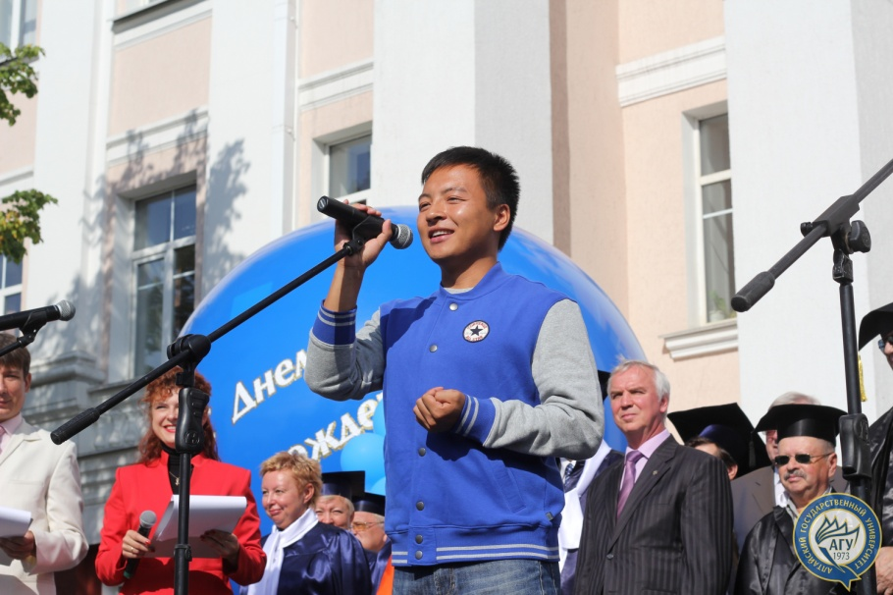
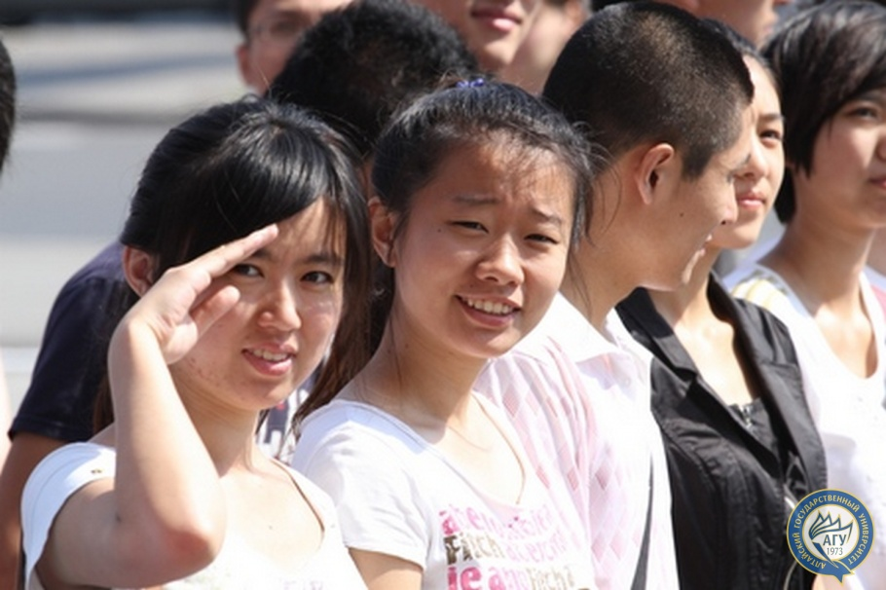
Проект включил в себя проведение цикла мероприятий, дискуссий и круглых столов по актуальным проблемам современной цивилизации в сферах образования, внутренней и внешней академической мобильности, межнационального сотрудничества, интернациональных студенческих объединений.
Участниками дискуссии стали российские и иностранные студенты АлтГУ, обучающиеся других вузов региона, представители национальных диаспор, а также эксперты и представители административных структур города Барнаула и Алтайского края по работе в межнациональной сфере.
Основная цель организации серии мероприятий: улучшение климата межнациональных отношений в молодежной среде региона.
Проект программы:
Открытие международного студенческого дискуссионного клуба АлтГУ

Slide 4
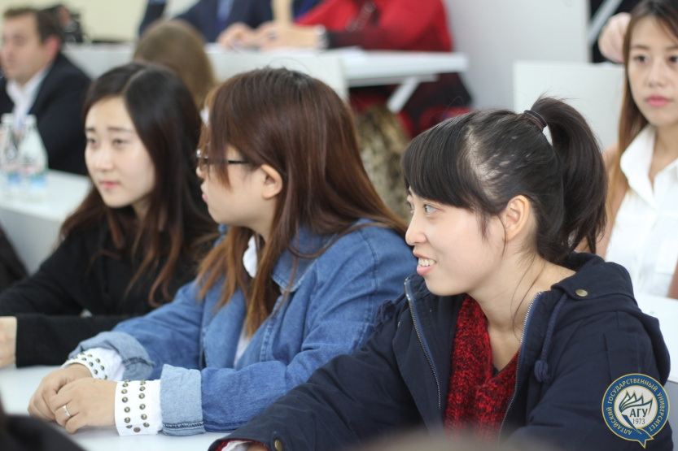
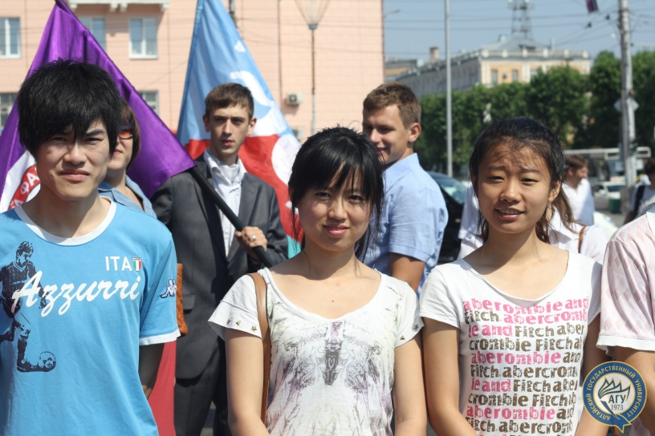
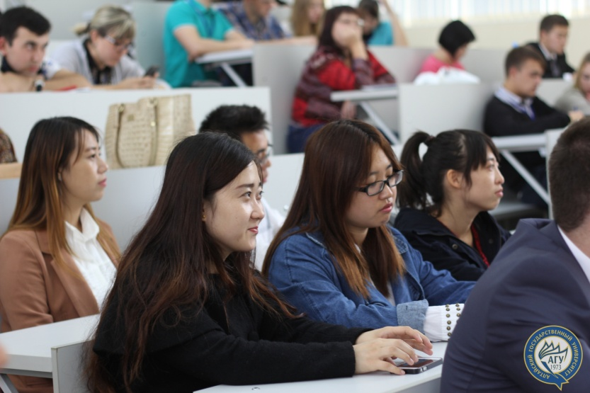
Работа велась как в рамках существующих студенческих объединений АлтГУ (клуб парламентских дебатов «Форум», клуб судебных дебатов, клуб интегрированного общения) так и в рамках созданного специализированного – Международного студенческого дискуссионного клуба. Дискуссионные площадки были организованы на ключевых региональных, всероссийских и международных мероприятиях университета (Всероссийский семинар-практикум «Качественное образование – путь к успешной карьере», Азиатский студенческий форум «Алтай – Азия 2014», VIII Неделя образования стран-участниц Университета ШОС, Всероссийский форум «Дополнительное образование. Вне рамок, вне границ», Конвент лидеров студенческого самоуправления Алтая и других). В процессе работы площадок выстраивались профессиональные и неформальные отношения участников, продолжающиеся сейчас в рамках работы студенческого самоуправления университета, сотрудничества организаций и вузов, реализации социальных или научных проектов.
Проект программы:
Открытие международного студенческого дискуссионного клуба АлтГУ

Slide 5
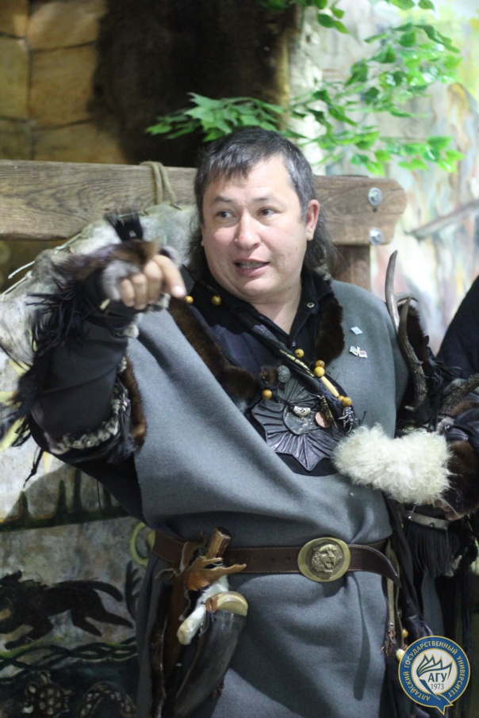
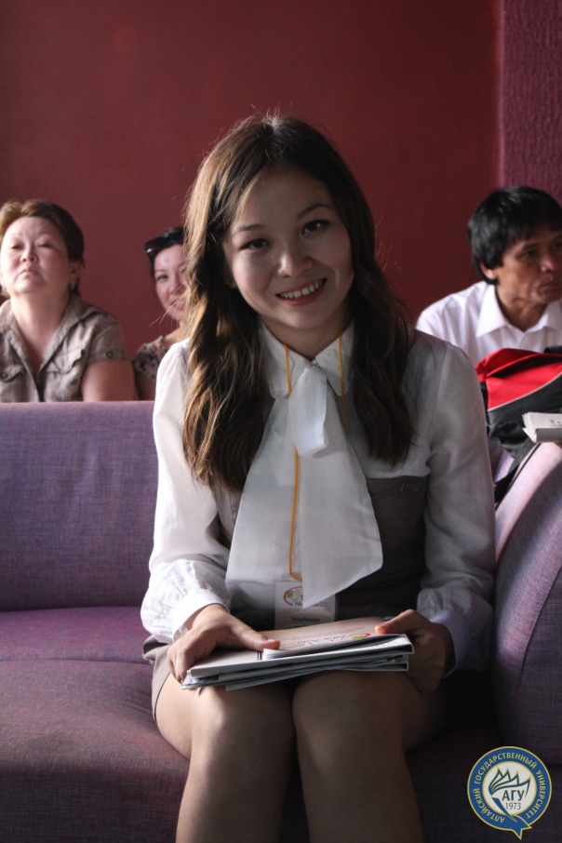
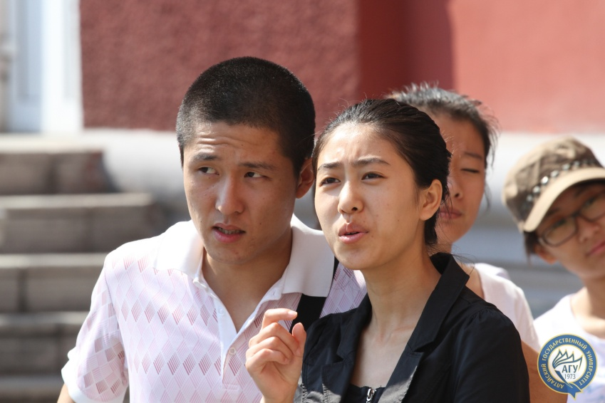
В рамках реализации проекта достигнуты задачи:
создание благоприятной среды межнационального общения обучающейся молодежи в регионе;
стимулирование внутренней и внешней академической мобильности обучающихся АлтГУ;
привлечение иностранных студентов АлтГУ к общественной деятельности в университете.
Проект программы:
Открытие международного студенческого дискуссионного клуба АлтГУ

Slide 6
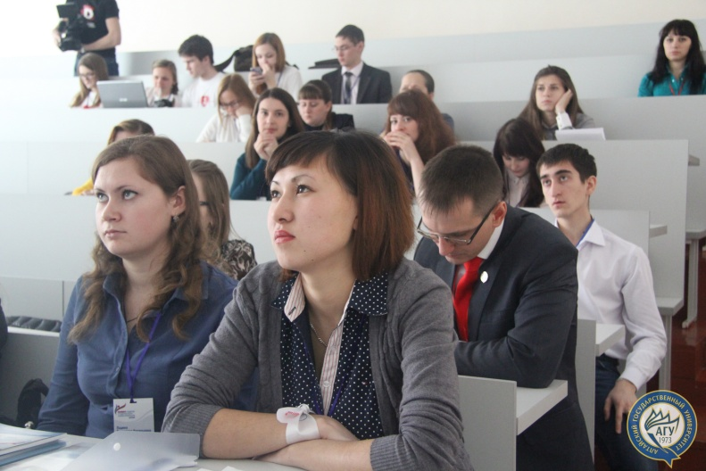
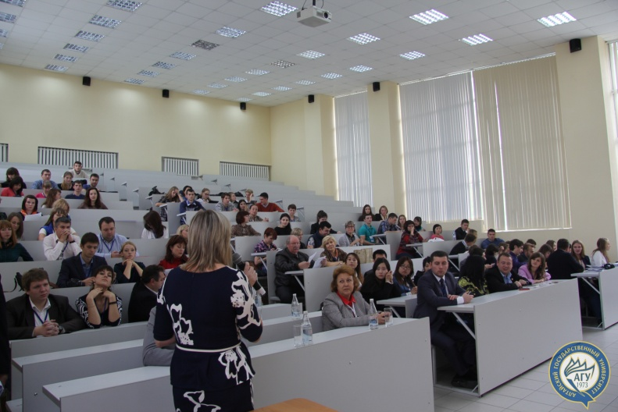
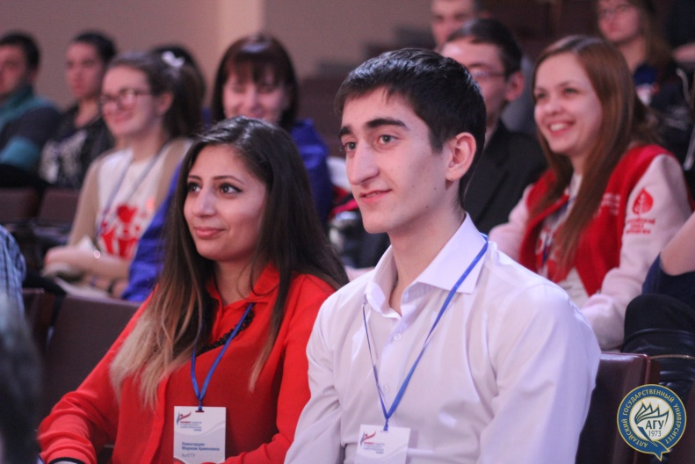
В подготовке и проведении 28 мероприятий и акций проекта было задействовано более 360 обучающихся Алтайского государственного университета
Проект программы:
Открытие международного студенческого дискуссионного клуба АлтГУ

